Slide 1
AG ASTUCE 2013

Slide 2
AG ASTUCE 2013
Historique 2009-2012

Slide 3
2010 2011 2012 2013 2014
Visite
03/11/09
La ville est avisée qu’un tuyau de descente est bouché, que cela provoque des débordements et l’eau de pluie s’infiltre dans l’église
10/11/10
Suite aux infiltrations, alternance de pluie et gel, le plafond dans le déambulatoire s’effondre.
L’église est fermée.
Pour rouvrir le bâtiment il faut l’accord de VERITAS ou de l’APAVE
Pour cela, il faut:
- Demander un devis d’étude
- Soumettre le devis au conseil munic.
- Voter le budget
- Passer la commande
- Effectuer la visite (08/09/11)
- Rédiger un rapport

Slide 4
2010 2011 2012 2013 2014
Visite
03/11/09
La ville est avisée qu’un tuyau de descente est bouché, que cela provoque des débordements et l’eau de pluie s’infiltre dans l’église
10/11/10
Suite aux infiltrations, alternance de pluie et gel, le plafond dans le déambulatoire s’effondre.
L’église est fermée.
03/10/10
Nous avons le rapport de Veritas
Pour rouvrir le bâtiment, il faut consolider la poutre cassée et
installer une cloison interdisant au public l’accès au chœur et au déambulatoire
Il faut donc de nouveau :
- Demander un devis d’étude
- Soumettre le devis au conseil munic.
- Voter le budget
- Passer la commande
- Réaliser les travaux
04/11/10
Les ouvriers de la ville débouchent le tuyau de descente, cause de bien des dégâts

Slide 5
2010 2011 2012 2013 2014
Poutre
Vitraux
Visite
Cloison
03/11/09
La ville est avisée qu’un tuyau de descente est bouché, que cela provoque des débordements et l’eau de pluie s’infiltre dans l’église
10/11/10
Suite aux infiltrations, alternance de pluie et gel, le plafond dans le déambulatoire s’effondre.
L’église est fermée.
03/10/10
Nous avons le rapport de Veritas
13/05/12
Les vitraux cassés ont été obturés par les ouvriers de la ville
19/05/12
La cloison a été installée par des bénévoles
04/11/10
Les ouvriers de la ville débouchent le tuyau de descente, cause de bien des dégâts
21/12/11
La poutre a été consolidée par la Sté Accro Bat Nord

Slide 6
L’église ne sera pas rouverte.

Slide 7
Aujourd’hui :
Des ardoises se sont de nouveau décrochées
Des vitraux sont de nouveau vandalisés
Des pigeons vivent de nouveau dans l’église

Slide 8
A propos des antennes d’Orange
2010 2011 2012 2013 2014
Question posée fin juin 2011:
A quoi sont affectés les loyers payés par Orange et perçus par la commune ?
10/02/12
Rencontre du représentant Orange ; celui-ci évoque la possibilité de payer dix ans de loyer, ce qui ferait un apport immédiat
d’ environ
70 000€
Réponse :
Depuis 2 ans nous n’avons pas reçu de loyer
Il n’a pas été donné suite à cette proposition…

Slide 9
Fin de la 1e partie
Questions?

Slide 10
AG ASTUCE 2013
2012-2013 : Où en sommes-nous ?

Slide 11
Etude de M BRUNELLE, Architecte
Les travaux d’urgence

Slide 12
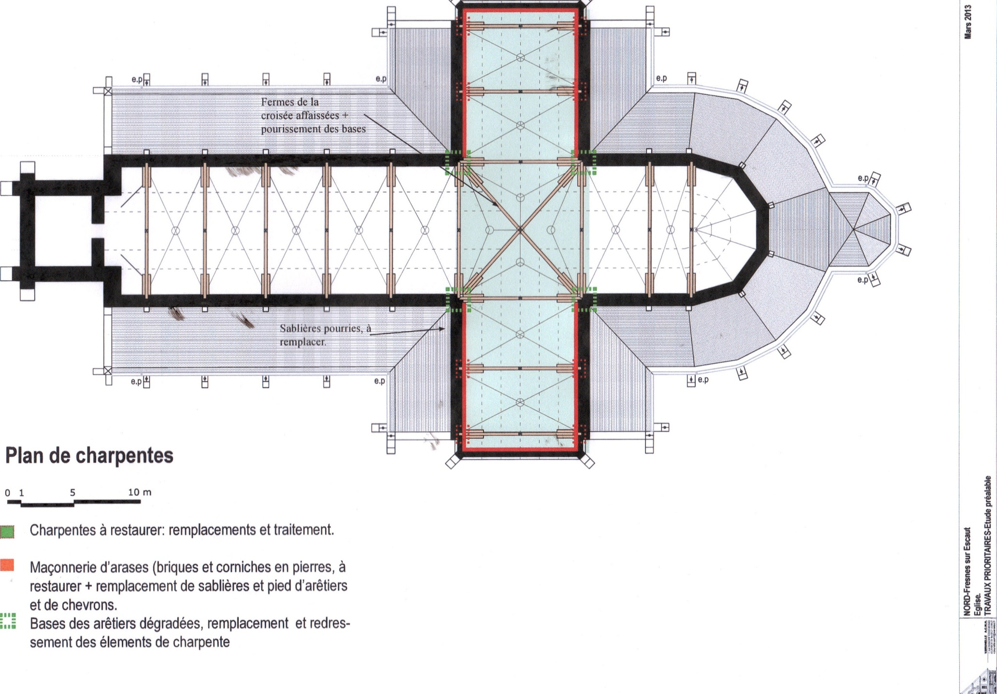

Slide 13
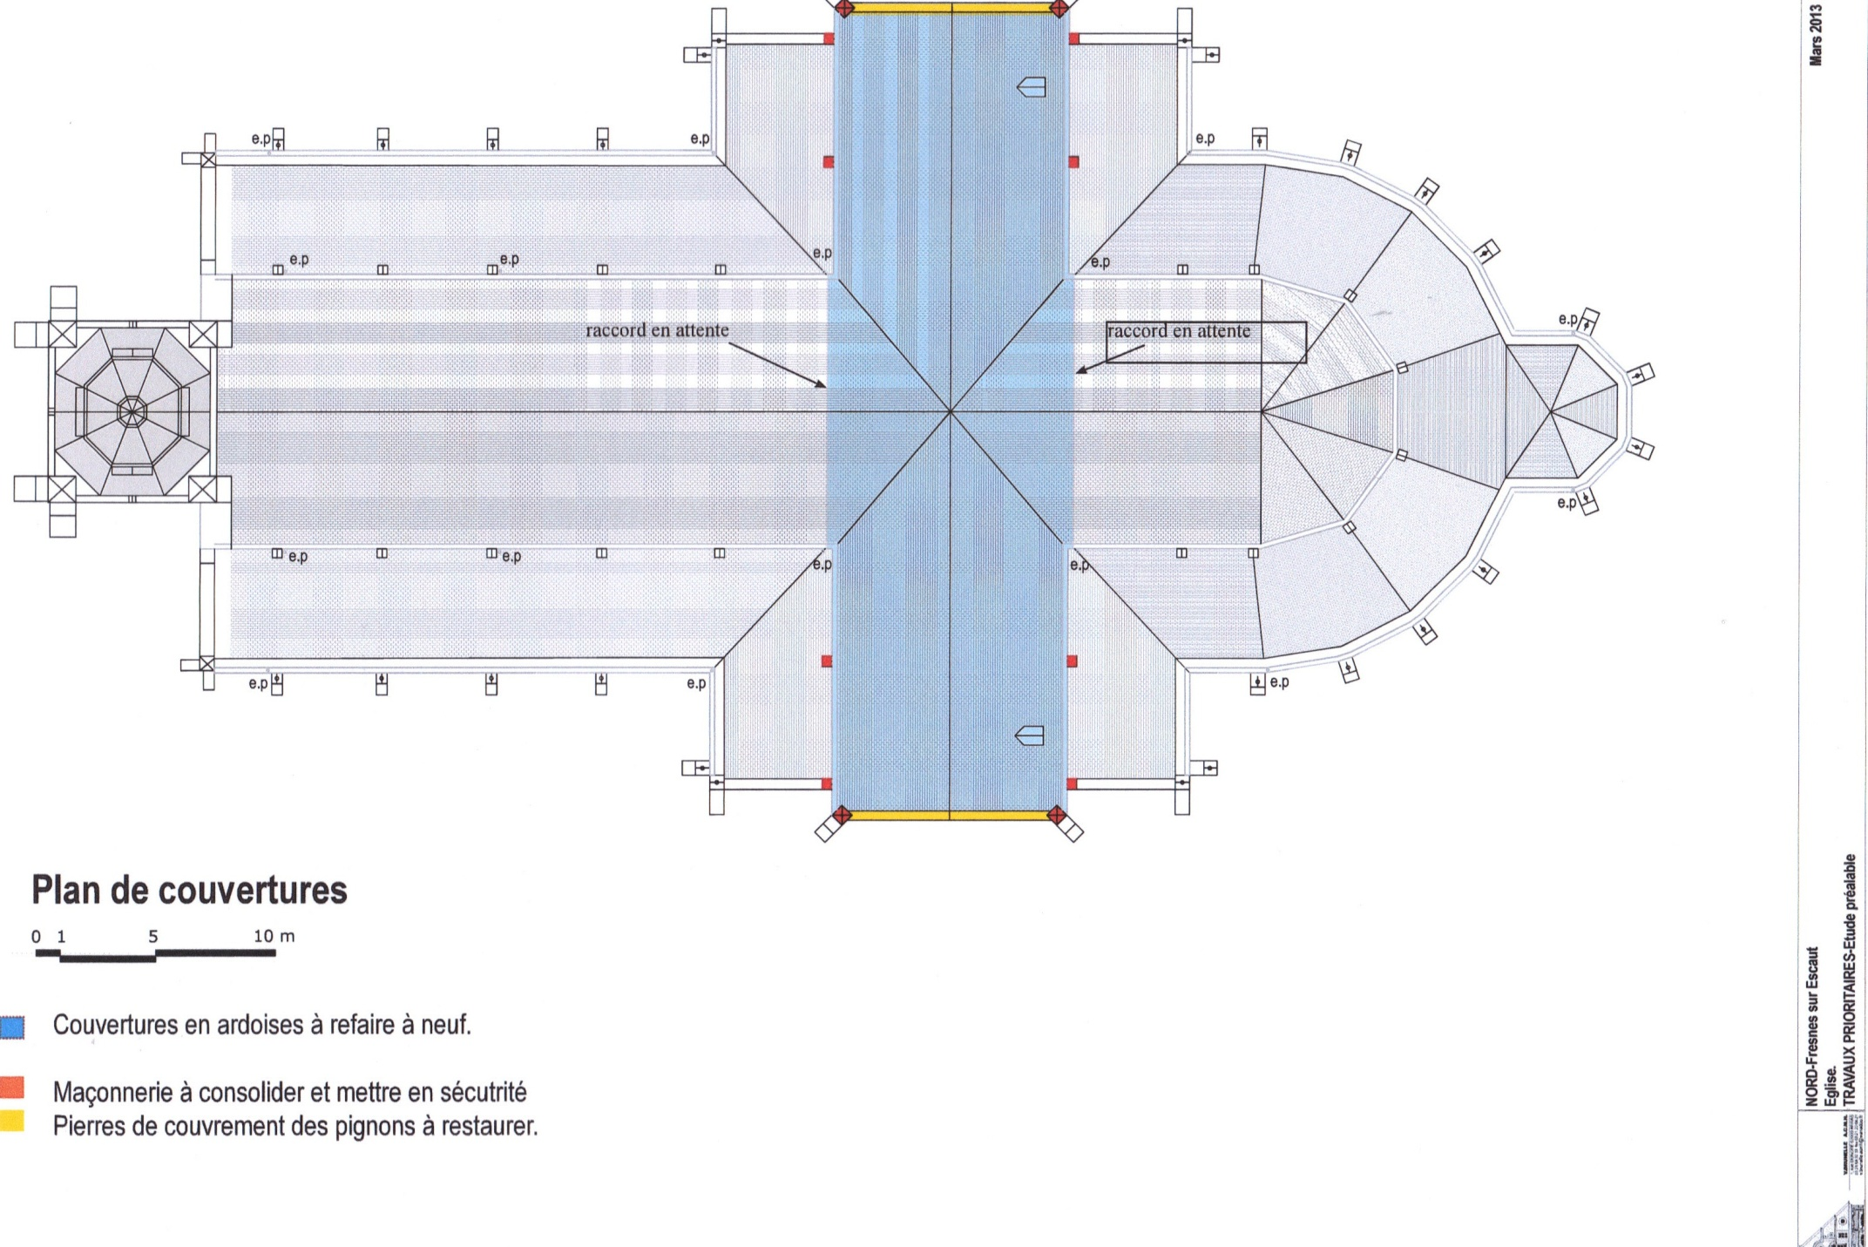

Slide 14
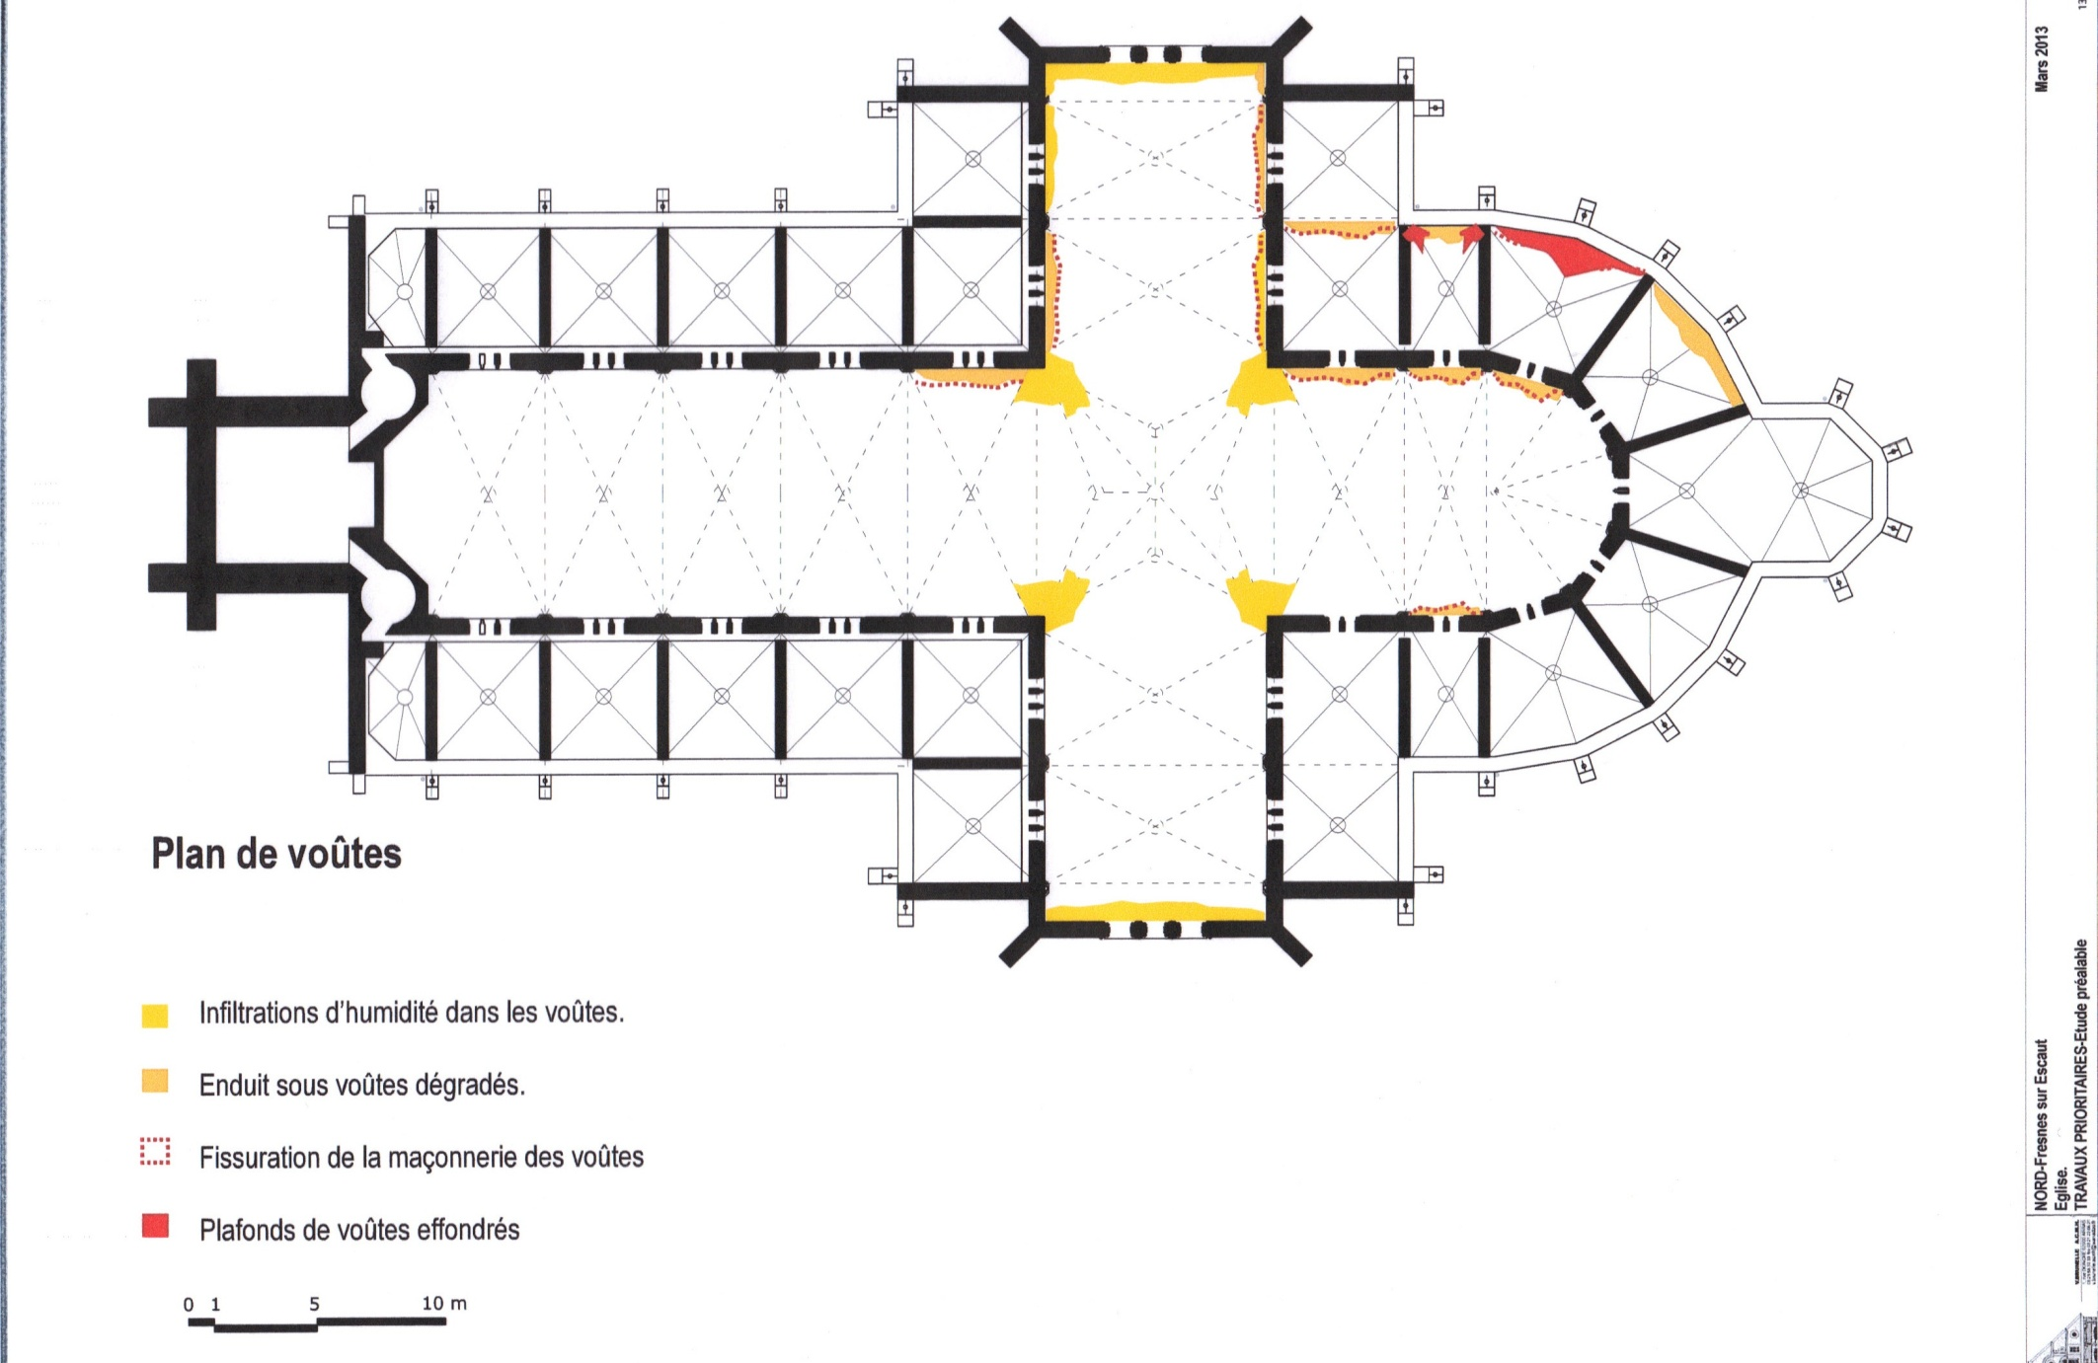

Slide 15
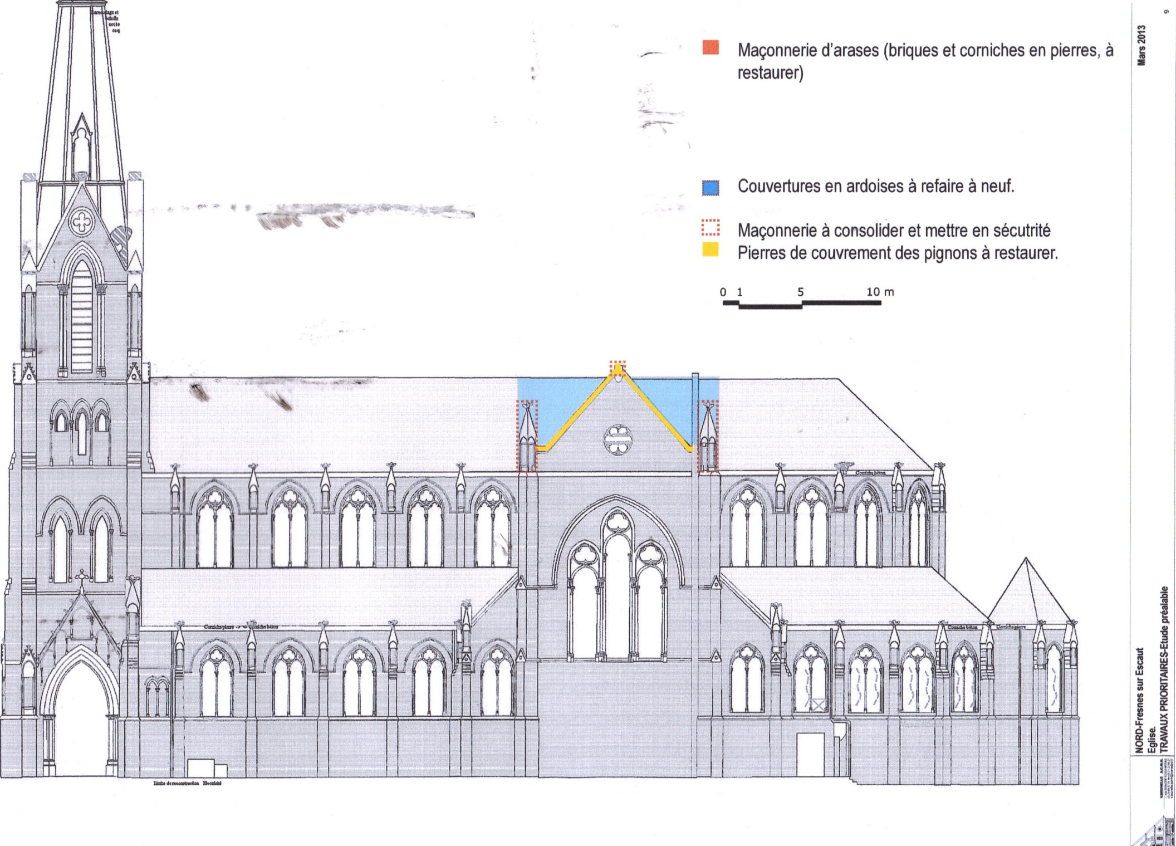

Slide 16
Etude de M BRUNELLE, Architecte
Combien ça coûte ?

Slide 17
Combien faut-il pour commencer ?
Sauver l’église de Fresnes, ne veut pas dire tout refaire à neuf dans les plus brefs délais !
- Sauver l’église de Fresnes, c’est réaliser des travaux d’urgence pour l’empêcher de s’effondrer !

Slide 18
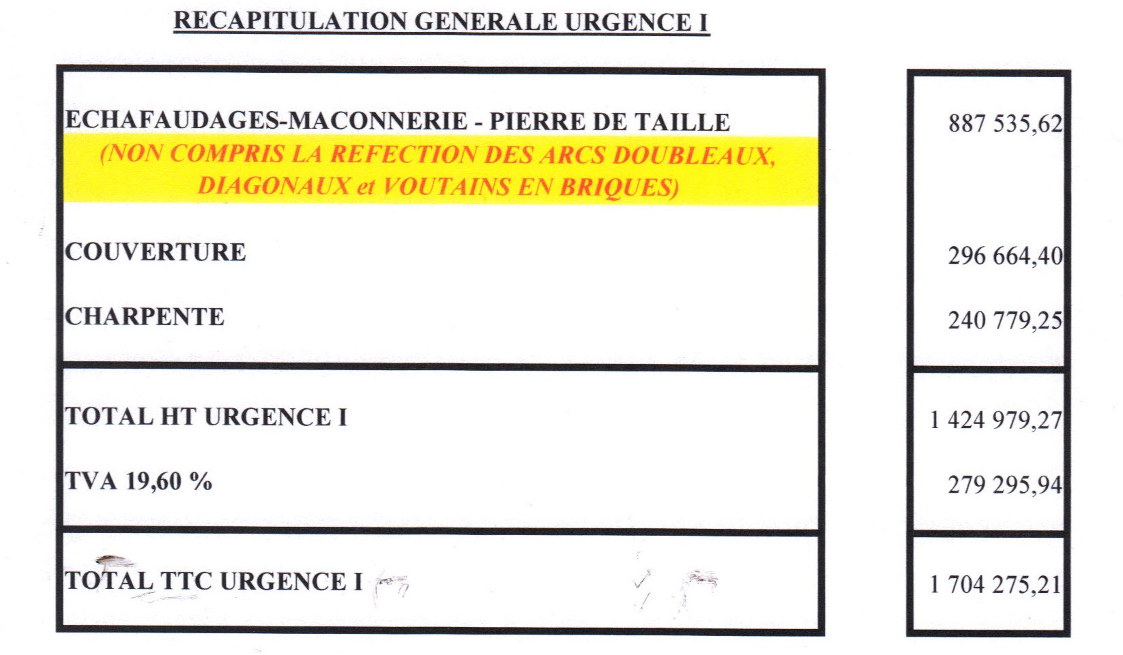

Slide 19
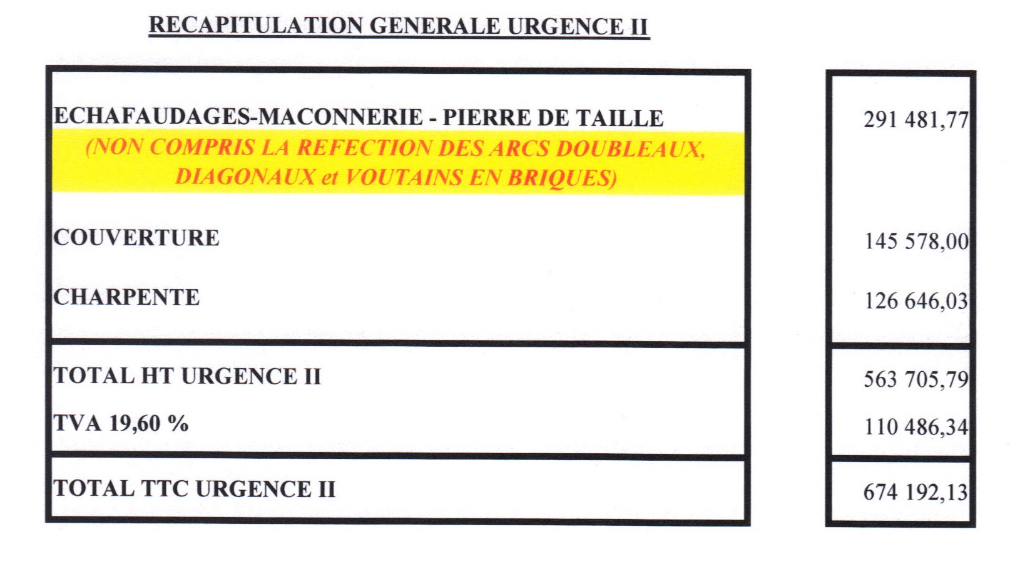

Slide 20
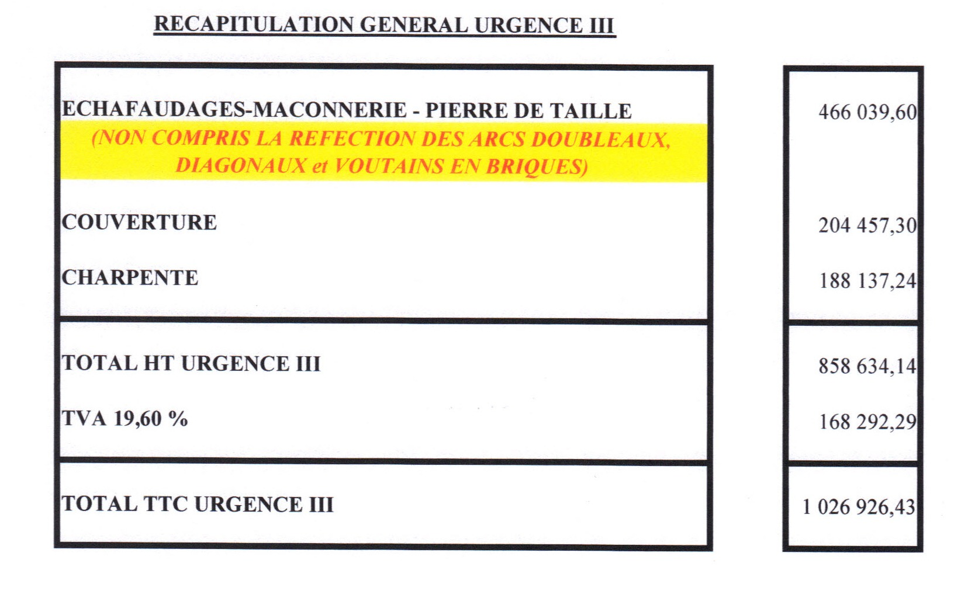

Slide 21
Synthèse des besoins
Urgence 1 1 704 275€
Urgence 2 674 192€
Urgence 3 1 026 926€
TOTAL TTC 3 405 393€

Slide 22
RDV à la Bassée prévu semaine 44, nous attendons la réponse de Mme Cécile Rogez (commission d’art sacré)
2013 2014
17/07/13 : Réunion en Mairie à la demande de M. le Sous-Préfet, en présence de la DRAC
La DRAC pense qu’il ne faut pas toucher à l’édifice, ne rien couper, et envisager une toiture provisoire en tôle sur une charpente légère.
Mais nous pouvons tout de même nous informer de la façon dont a été monté le dossier de La Bassée.
M.Coppin nous dit qu’il lance dés maintenant la consultation d’architectes pour chiffrer l’étude de solution « toiture provisoire »
08/07/13 : Réunion en Mairie
- Mise en attente de réactualisation de l’étude Brunelle.
- Mme Le Maire, autorise ASTUCE à s’informer des solutions techniquement envisageables auprès d’écoles d’architectures (étude des différentes options envisageables et de leur faisabilité technique).
- ASTUCE rencontrera les parties prenantes à la rénovation de l’église de La Bassée afin de disposer d’un cas comparable.
- Dès que nous disposerons d’éléments fiables, l’étude d’un projet de ville pourra être envisagée.
30/04/13 : Courrier de M. Coppin à M. Brunelle demandant plus d’infos sur le devis et une évaluation du cout de déconstruction de l’édifice suivant 3 scenarii :
1- Suppression du chœur
2- Suppression du chœur & d’une partie du transept
3- Reste en place uniquement la nef

Slide 23
Fin de la 2e partie
Questions?

Slide 24
AG ASTUCE 2013
Que font les autres ?

Slide 25
La SENTINELLE
Décembre 2012
Faute d’aide de la DRAC en 2013, le conseil a décidé à l’unanimité de réaliser les 400 000€ de travaux de la tranche 1(façade sud, perron) sans attendre , avec la seule subvention de la CAPH (environ 170 000€)

Slide 26
SAULTAIN
Avril 2001
La population s’est donné rendez-vous à l’église pour être informée sur l’état réel de dégradation de l’édifice.
L’intervention de François Bisman, architecte du patrimoine et la projection d’un film devaient aider à la compréhension des enjeux

Slide 27
SAULTAIN
Octobre 2013
M. Bisman avait estimé le chantier à 720 000€
L’affaire a donc pu se faire avec 500 000€ d’aide venues de:
Valenciennes métropole
Du département
Et de la région
Association de sauvegarde: 20000€
Fondation du patrimoine: 10000€
Fonds parlementaire(JL Borloo)20000€
150000€ chacun

Slide 28
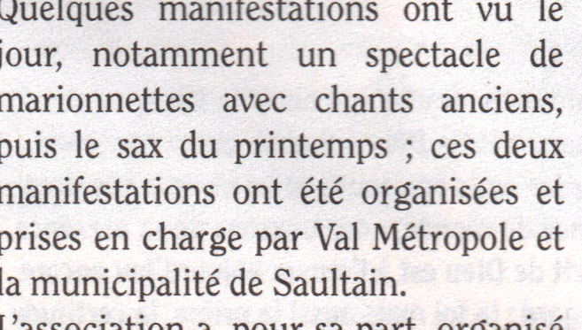
SAULTAIN
Avril 2001

Slide 29
DENAIN
Monseigneur Garnier défait l’édifice de sa vocation religieuse
Devenu espace Abbé-Bricout, l’édifice accueillera une école

Slide 30
DENAIN
Nouvelle vie pour l’église du Sacré-Cœur fermée depuis 2007. En 2013 une école de production s’installera dans les locaux de l’église.
Le 25 juin 2012 la CAPH a voté un acompte de subvention pour ce projet dont le montant s’élève à 1,6 M€. Il est question de faire intervenir les élèves du lycée qui propose une filière bac pro (aménagement et finition) des CAP maçon, peintre, carreleur.

Slide 31
ARTRES
Juillet 2010
Les travaux débutés en juin ont trait à la tour, au clocher ( couverture et charpente de la flèche)
Cout des travaux: 410 000 €
Financés par:

Slide 32
ARTRES
Juillet 2010
La commune (20%)
La dotation globale d’équipement
Le conseil général (au titre du patrimoine remarquable)
Le conseil régional
La fondation du patrimoine ( elle est de 51 000€ mais augmenterait de 22 000€ si la souscription bénévole lancée par la commune atteignait 6140€

Slide 33
AVESNES LE SEC
Octobre 2013
Une nouvelle vie s’offre a l’église St Aubert
Depuis 2008, la commune et ses partenaires travaillent sur le dossiers qui a couté 1,5M€
Le résultat est le fruit d’une collaboration associant les collectivités publiques:
-Porte du Hainaut
-Conseil général
-Région Nord-Nord Pas de Calais
-Et la commune

Slide 34
AVESNES LE SEC
Octobre 2013
Ils ont dit:
Xavier Bris ( vicaire général):
« l’église est le signe de ce que nous sommes appelés à vivre ensemble,
Il n’est de fruits que lorsqu’on travaille ensemble »

Slide 35
AVESNES LE SEC
Octobre 2013
Ils ont dit:
Françoise Polnecq
( vice présidente du conseil général)
en insistant du la politique volontariste du département pour participer à la rénovation du patrimoine
« Conserver, restaurer le patrimoine c’est tirer un pont entre le passé et l’avenir »

Slide 36
AVESNES LE SEC
Octobre 2013
Ils ont dit:
Alain Bocquet (Président de la CAPH):
« C’est le respect de ce qui nous est commun, du patrimoine, que l’on croit au ciel ou non, c’est une chaine ou tout le monde travaille ensemble pour la vie économique du pays et de la région »

Slide 37
BRUAY sur ESCAUT
Juillet 2011
A l’église St Adolphe la rénovation est en marche
L’importance des travaux (620 000€)et l’absence de subvention ne permettent pas à la ville d’entreprendre rapidement les travaux.
.

Slide 38
BRUAY sur ESCAUT
Juillet 2011
Franck-Olivier Lachaud, sous-préfet a annoncé dans le cadre de la dotation d’équipement des territoires de 40% du cout des travaux subventionnables.

Slide 39
BRUAY sur ESCAUT
Juillet 2011
Valérie Létard, présidente de Valmétropole, à réaffirmé sa volonté de financer à part égale avec la commune le reste du montant des travaux de restauration de l’édifice

Slide 40
BRUAY sur ESCAUT
Juillet 2011
Sous réserve de la mise en œuvre d’une souscription publique à hauteur de 5% du budget nécessaire, la Fondation du Patrimoine pourrait apporter son concours financier.

Slide 41
BRUAY sur ESCAUT
Juillet 2011
Le conseil municipal s’est prononcé favorablement au lancement des travaux de rénovation et mise en sécurité.

Slide 42
CAUDRY
Octobre 2011
Un échafaudage dans la basilique.
Un champignon dans le transept, une toiture qui prend l’eau!
La ville entame une rénovation au cout de 3.6M€ sur plusieurs années

Slide 43
CHÂTEAU L’ABBAYE
Juillet 2012
Devenue dangereuse, l’église a été fermée depuis 2012, le temps des travaux entrepris avec l’aide:
de la Porte du Hainaut
Le conseil régional
La Fondation du Patrimoine
Pour un cout de 560 000€

Slide 44
CONDE sur ESCAUT
Juin 2013
Conseil municipal: séance du 26 juin 2013:
Une antenne de téléphonie mobile devrait être installée dans le clocher de l’église de Macou…., l’opération devrait permettre d’empocher un loyer de 4000€ par an, somme qui devrait être reversée à la paroisse

Slide 45
CURGIES
Mars 2011
Après les peintures intérieures, la restauration des boiseries classées du chœur, des vitraux et de l’orgue, un autre gros chantier va occuper les bénévoles de l’association a savoir la remise en état du chauffage avant l’hiver prochain

Slide 46
FLINES LEZ MORTAGNE
Mai 2013
Peau neuve pour la chapelle des moines:
Après avoir assuré le financement auprès des différents partenaires:
Fondation du Patrimoine
Conseil régional
Conseil général
La CAPH
La municipalité a engagé la restauration complète de ce monument remarquable

Slide 47
FLINES LEZ MORTAGNE
Mai 2013
l’ensemble du bâti sera restauré, du coq au peintures intérieures en passant par la toiture, la charpente et les vitraux, tout en gardant ce qui peut être sauvé… Le budget de 400 000€ sera respecté malgré les découvertes (poutres pourries, maçonnerie désolidarisée)..

Slide 48
JENLAIN
Février 2013
L’église doit faire l’objet d’une étude pour réhabiliter son patrimoine

Slide 49
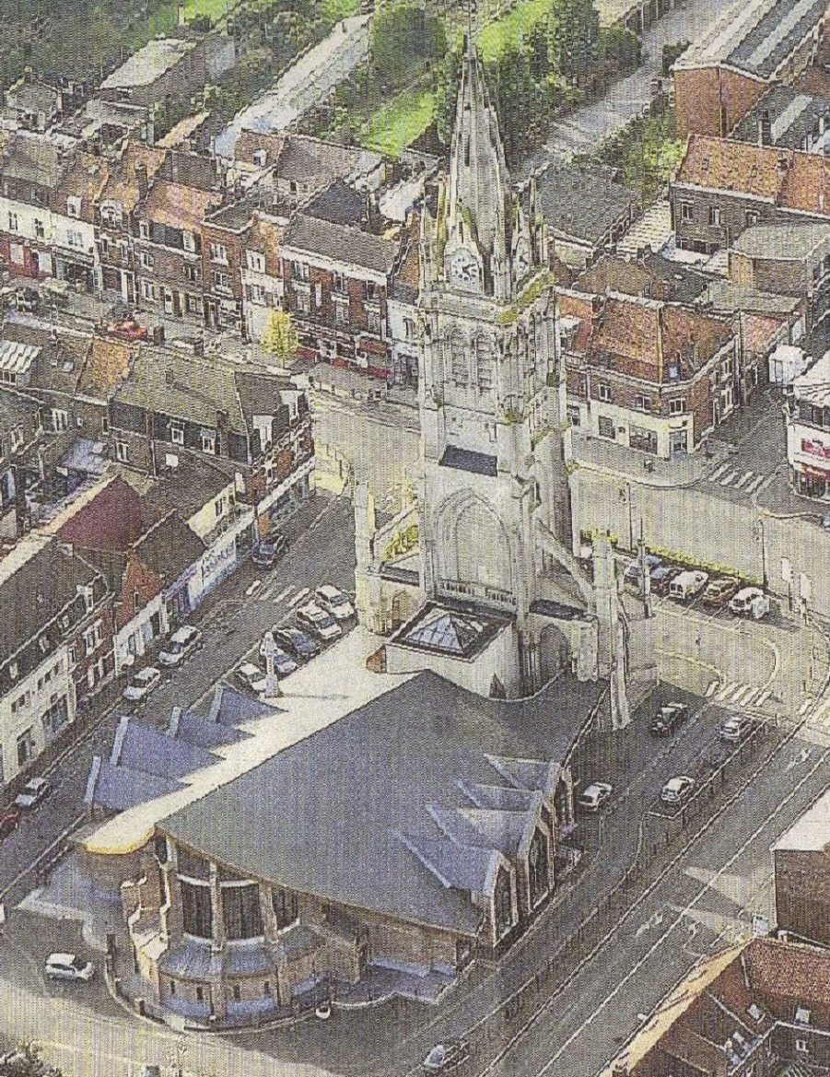
LA BASSEE
Janvier 2011

Slide 50
LA BASSEE
Janvier 2011
Le clocher néo classique a été sauvé et le reste a été reconstruit dans un style contemporain.

Slide 51
LECELLES
Mars 2011
Après réfection de la toiture, de la nef, le chœur et le transept, en 2008, ainsi que les vitraux, c’est le clocher qui sera en travaux jusqu’en 2014
Cette tranche de restauration évaluée a 1.72M€
18.5% par l’état, 21% par le département
60.5% par la commune

Slide 52
MARQUETTE
EN OSTREVANT
Juin 2013
L’église St Martin en cours de réhabilitation
Conseil général: 161 085€ partie non historique 326 346€ partie monument hist.
Fond.Patrimoine 150 000€
Sauvegarde art français 20 000€
FCTVA 294 647€
CAPH 475 541€
La ville de Marquette 475 541€
Cout total 1 903 160€

Slide 53
MASTAING
Septembre 2013
Les travaux de toitures de l’église St Martin sont terminés.
L'église est classée et le financement a été
assuré à 50% par le CAPH
50% par la commune

Slide 54
PROUVY
Mars 2011
L'église inaugurée après un lifting de 10 mois
Montant des travaux: 828 000€
Valmétropole: 80 000€
réserve parlementaire 65 000€
La commune de Prouvy 683 000€
Mme Michelle Demessine senatrice

Slide 55
SAINT AMAND
Mars 2011
La rénovation de l’église St Martin en bonne voie.
Après le clocher et les façades extérieures, la toiture a été totalement rénovée. Les travaux en cours concernent le remplacement des vitraux; 17 sur 39 ont été posés.

Slide 56
SAINT AMAND
Mars 2011
La rénovation de l’église St Martin en bonne voie.

Slide 57
VENDEGIES-AU-BOIS
Septembre 2013
Derniers coups de balai en attendant la messe
Commencé en mars, le chantier entrepris par l’AGIIE(Association de Gestion, Innovation, Insertion Economique) aura duré six mois.
Cout des travaux: 30 000€
entièrement financés par la commune.

Slide 58
ROMBIES MARCHIPONT
Chronique d’une restauration réussie:
La métamorphose de l’église St Nicolas
l’addition: 500 000€

Slide 59
ROMBIES MARCHIPONT
Le financement:
L’état: 83 000€
Région: 75 000€
Département: 167 621€
Fondation du Patrimoine: 25 000€
Sauvegarde de l’art français: 20 000€
Crédit agricole: 20 000€
Mécénat populaire: 16 000€
La commune: 100 000€

Slide 60
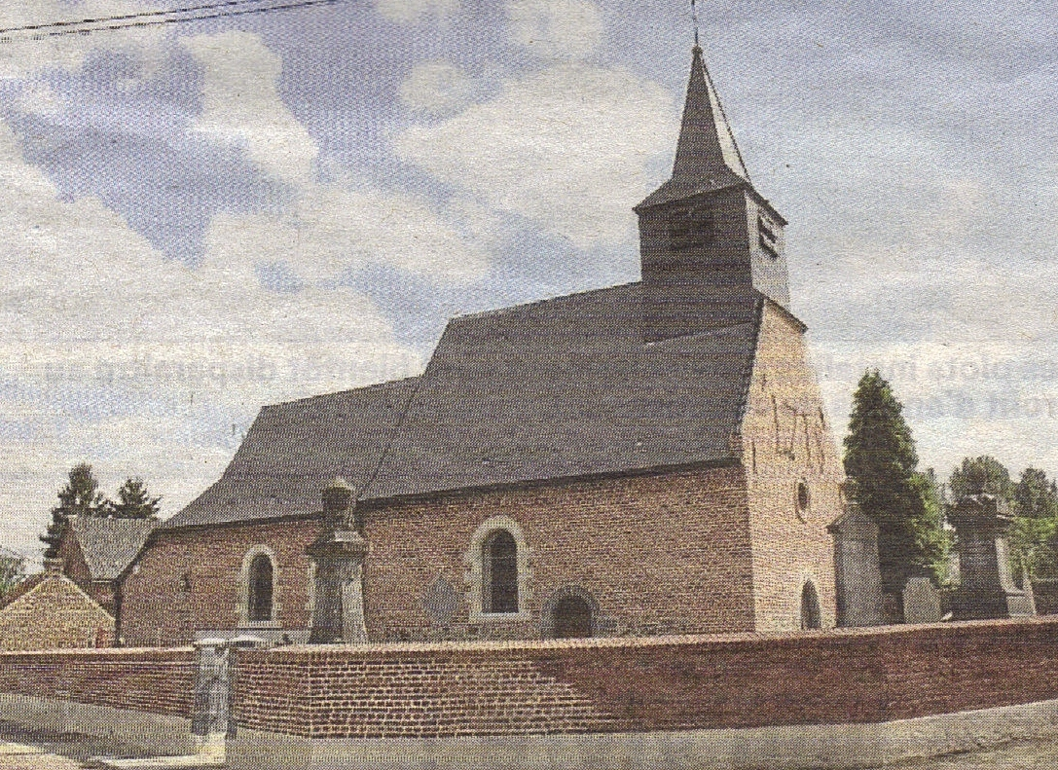

Slide 61
Fin de la 3e partie
Questions?

Slide 62
AG ASTUCE 2013
Les activités d’ASTUCE

Slide 63
Financement des Travaux
C’est la commune qui est propriétaire de
L’édifice et elle seule, si elle le veut, peut demander des subventions.

Slide 64
Dans chaque commune ou la fondation du patrimoine a participé au financement, une partie a été apportée par les associations de sauvegarde et par des souscriptions

Slide 65
Comment contribuer à la sauvegarde?
Que fait l’association ASTUCE ?

Slide 66
2011 2012 2013 2014
Soirées contées
3 chorales
Vide-grenier
Concours de tir
Soirées contées
Chorale
Vide-grenier
Concours de tir
Cabaret concert
Danse country
Bourse aux jouets
+
Tout cela pour arriver a une réserve de
21 000€
115 lettres adressées aux 500 plus grosses fortunes de France (8 réponses, 1 chèque)

Slide 67
Compléments
Le loyer Orange viendra-t-il grossir cet apport ?
Pourrait-on faire comme à La Bassée ?
Constituer des groupes pour:
- Rencontrer les acteurs sur les cas présentés précédemment
- Etablir « un plan de financement » (répartition des participations)
- Écrire aux « St Martin » pour leur demander : une aide financière , une idée, une prière…
En parler autour de nous!!!
+ vos suggestions ?

Slide 68
QUAND
pourra-t-on rouvrir
l’église de Fresnes?

Slide 69
REPONSE :

Slide 70
APRES LES ELECTIONS

